Slide 1
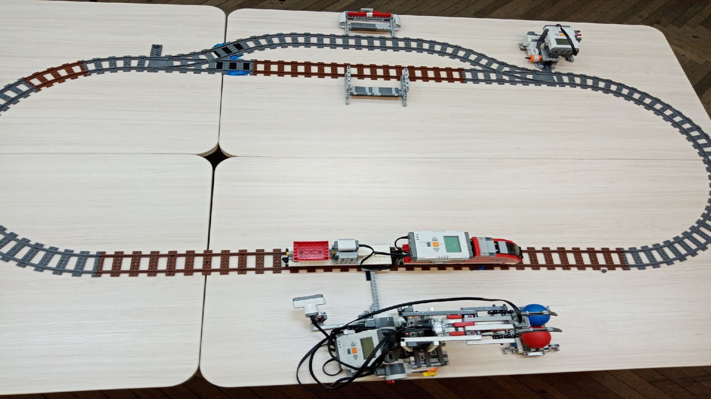
Автоматический железнодорожный комплекс
Авторы: Гайнацкий Михаил Васильевич, Федоров Дмитрий Александрович.
Руководитель: Нестеров Владимир Викторович.
Задачи проекта: создать модель роботизированного грузового поезда с автоматической погрузкой и разгрузкой груза.
Актуальность: экономичность, экологичность, безопасность, надежность, точность.

Slide 2
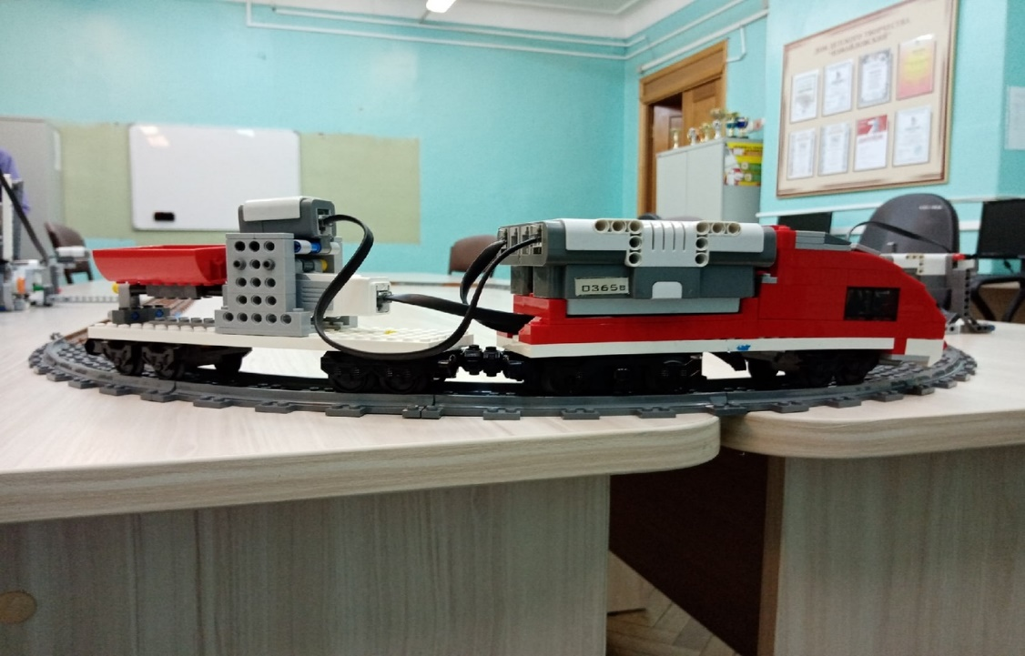
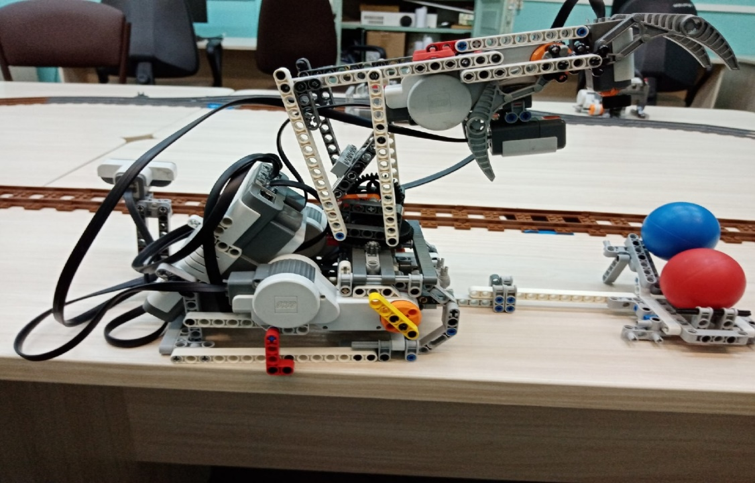
Технические характеристики
Робот-паровоз управляемый по средствам контроллера NXT.
Вагон с автоматической выгрузкой груза.
Манипулятор-погрузчик.
Автоматическая стрелка.
Железно-дорожные пути.

Slide 3
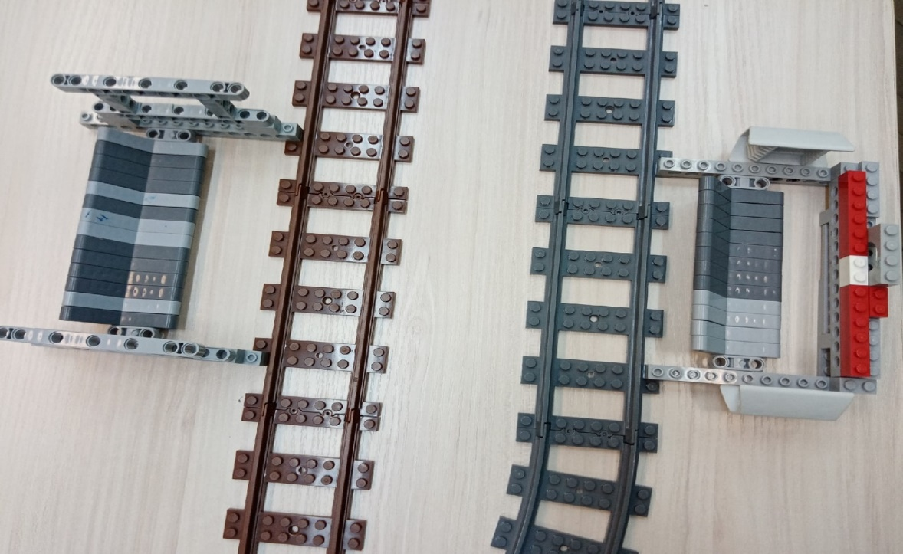
Описание
Оборудование: 3 контроллера из набора Lego mindstorms NXT 2.0.
3 датчика освещенности
1 ультразвуковой датчик
Макет железно-дорожных путей.
Среда программирования: Robolab 2.94.

